Slide 1
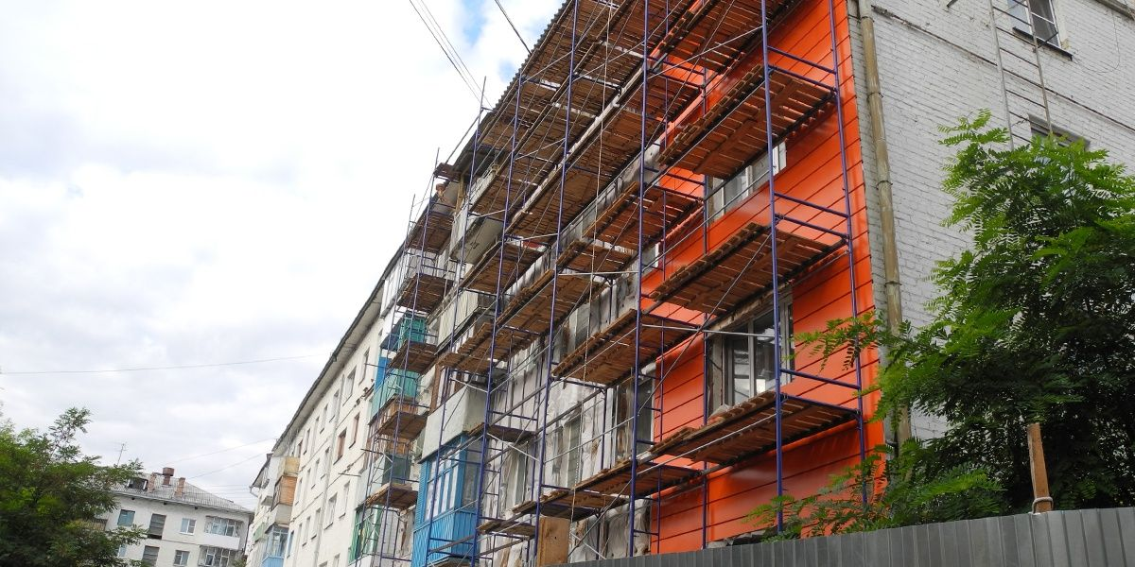
Капитальный ремонт многоквартирных домов в городе Москве

Slide 2
Тема 4: Приемка работ по капитальному ремонту

Slide 3
Основные нормативные акты, регулирующие приемку работ по капремонту:
Жилищный кодекс РФ (преимущественно глава 18 «проведение капитального ремонта в многоквартирном доме);
Гражданский кодекс РФ;
Градостроительный кодекс города Москвы;
Закон города Москвы от 27 января 2010 года N 2 «Основы жилищной политики города Москвы»;
Распоряжение Департамента КР Москвы от 2 марта 2016 года N 07-14-12/6 Об утверждении Положения о комиссиях по приемке оказанных услуг и (или) выполненных работ по капитальному ремонту общего имущества в многоквартирных домах, проведение которого обеспечивает фонд капитального ремонта многоквартирных домов города Москвы.

Slide 4
Основные нормативные акты, регулирующие приемку работ по капремонту:
Постановление Правительства Москвы от 25.02.2016 г. № 57-ПП «Об утверждении Порядка реализации органами местного самоуправления внутригородских муниципальных образований в городе Москве отдельного полномочия города Москвы по участию в работе комиссий, осуществляющих открытие работ и приемку оказанных услуг и (или) выполненных работ по капитальному ремонту общего имущества в многоквартирных домах»;
Постановление Госкомстата РФ от 11 ноября 1999 г. № 100 «Об утверждении унифицированных форм первичной учетной документации по учету работ в капитальном строительстве и ремонтно-строительных работ».

Slide 5
Иные документы, регулирующие приемку работ по капитальному ремонту:
Правила приемки в эксплуатацию законченных капитальным ремонтом жилых зданий (утвержденны приказом Госгражданстроя СССР от 07.05.1985 № 135) ВСН 42-85(Р);
Приказ ФКР Москвы от 05.10.2015 № ФКР-14-44/5 «Об утверждении Регламента контроля и приёмки работ по договору на выполнение работ по капитальному ремонту»;
Приказ ФКР Москвы от 21.05.2019 № 14-109/9 «Об утверждении методических рекомендаций «О взаимодействии подрядных организаций с жителями многоквартирных домов при проведении капитального ремонта общего имущества собственников помещений в многоквартирных домах»;
Приказ ФКР Москвы от 31.12.2019 года № 14-279/9 «О внесении изменений в Приказ ФКР от 05.10.2015 № ФКР-14-44/5».

Slide 6
Основные этапы приемки работ по капитальному ремонту:
ЭТАП 1:
Организация работы комиссии по капитальному ремонту
ЭТАП 2:
Приемка работ по капитальному ремонту, проведенных в помещениях дома, подписание акта приемки работ в помещениях
ЭТАП 3:
Приемка скрытых работ по капитальному ремонту подписание акта приемки скрытых работ
ЭТАП 4:
Приемка работ по капитальному ремонту общего имущества, подписание акта приемки работ
РЕЗУЛЬТАТ:
Выполненные работы по капитальному ремонту, подписанные акты выполненных работ и справки о стоимости выполненных работ и затрат

Slide 7
Общие сведения о приемке работ:
Фонд капитального ремонта выполняет функции заказчика, технического заказчика услуг, работ по капитальному ремонту. Соответственно он и организует приемку работ / услуг;
Приемка работ / услуг производится соответствующей комиссией;
Приемка этапов работ / услуг оформляется соответствующими актами;
Итоговая приемка работ / услуг оформляется актом приемки и справками о стоимости выполненных работ и затрат (формы КС-2, КС-3).

Slide 8
Состав комиссии по приемке работ:
Представитель Фонда капитального ремонта либо представитель гос. учреждения города Москвы, выполняющего функцию заказчика;
Представитель строительного контроля - инженер технического надзора Фонда капитального ремонта,
при приемке работ по разработке проектной документации и оценке состояния лифтов уполномоченный сотрудник Фонда;
Представитель подрядной организации – Генподрядчик, подрядчик;
Уполномоченный депутат совета депутатов внутригородского муниципального образования в городе Москве;
Представитель Департамента капитального ремонта города Москвы;
Представитель организации, осуществляющей управление МКД;
Представитель управы района или префектуры.

Slide 9
В состав комиссии по приемке работ также могут быть включены:
При приемке работ по капитальному ремонту имущества, содержание которого обеспечивают специализированные организации (например, лифтовое, газовое оборудование) – представители данных специализированных организаций;
Представитель проектной организации - представитель организации, разработавшей проектную документацию для выполнения работ

Slide 10
Участие собственников помещений в многоквартирном доме в приемке работ:
От собственников помещений в многоквартирном доме в состав комиссии по приемке работ включается уполномоченный представитель.
Важно знать!
Уполномоченный представитель включается в состав комиссии только если капитальный ремонт проводится на основании решения общего собрания собственников.
Если собственники не приняли решение о проведении капитального ремонта на общем собрании и не определили лицо, участвующее в приемке работ, то комиссия работает без участия представителя собственников.

Slide 11
Приемка работ в жилых и нежилых помещениях:
Приемка выполненных работ / оказанных услуг в помещении (собственник помещения подписывает расписку о выполненных работах).
Приемка работ, подписание Акта приемки работ в помещении по форме, утверждённой приказом ФКР Москвы от 21.05.2019 г. № 14-109/9
Наличие у собственника помещения замечаний к проведенным работам, включение замечаний в акт уполномоченным представителем собс.
Согласие подрядчика с замечаниями, их устранение, приемка выполненных работ / оказанных услуг в помещении
Возникновение спора
Создание согласительной комиссии (Заказчик, представитель подрядчика, уполномоченный представитель собственников)
Урегулирование, приемка
Урегулирование, приемка
Неурегулирование
Претензия
Суд
Назначение экспертизы
Урегулирование, приемка
Урегулиро-вание, приемка
Неурегулирование
Претензия
Суд

Slide 12
Возмещение ущерба, причиненного в результате капитального ремонта
Возникновение аварии, причинение ущерба в результате выполнения работ
Извещение подрядной организации,
представителя Фонда капремонта г. Москвы,
представителя управляющей организации;
Осмотр места аварии, составление акта
Направление претензии в фонд капитального ремонта
Урегулирование вопроса, возмещение ущерба
Возникновение спора
Суд

Slide 13
Приемка скрытых работ:
Приемка скрытых работ
Работа комиссии в составе:
Представитель генерального подрядчика, подрядчика,
представитель организации строительного контроля,
представитель авторского надзора проектной организации.
Отказ любого члена комиссии принять работы и подписать акт
Устранение замечаний
Приемка скрытых работ, подписание акта освидетельствования скрытых работ
Приемка скрытых работ, подписание акта освидетельствования скрытых работ
!!! Акт освидетельствования скрытых работ является приложением к акту выполненных работ. С ним может ознакомится любой участник приемочной комиссии.

Slide 14
Итоговая приемка работ:
Организация работы приемочной комиссии:
Приемка работ производится в соответствии с графиком проведения работ;
Работу приемочной комиссии организует представитель Заказчика - Фонда капитального ремонта, он же является председателем комиссии;
Члены приемочной комиссии уведомляются о работе комиссии одним из двух способов:
заказным письмом с уведомлением о вручении,
лично под расписку.
Услуги и работы считаются принятыми только после подписания акта приемки и справки о стоимости (формы КС-2, КС-3);

Slide 15
Этап 1 начало приемки, предоставление документации:
За три дня до предполагаемой даты начала приемки работ Генподрядчик, подрядчик уведомляет Фонд капитального ремонта о готовности предъявить работы и услуги и направляет комплект документов, необходимых для принятия работ.
К числу документов относятся:
акт о приемке и справка о стоимости работ (формы КС-2 и КС 3);
проектная-сметная документация;
техническая документация в зависимости от вида работ (перечень согласно приказу ФКР от 31.12.2019 года № 14-279/9).
Без предоставления документации приемка не производится;
Председатель комиссии обеспечивает членам комиссии возможность ознакомления с технической и исполнительной документацией по договору на выполнение работ.

Slide 16
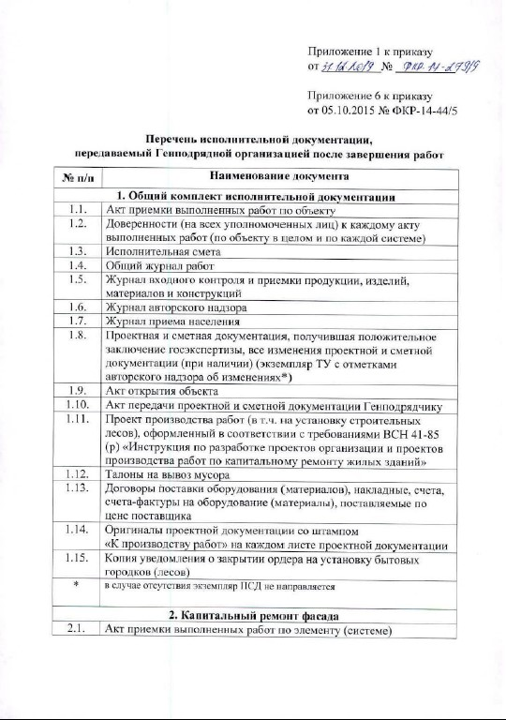
Перечень общей исполнительской документации:

Slide 17
Этап 2 осмотр работ:
После проверки документации Фонд капитального ремонта уведомляет членов комиссии о дате, месте и времени работы комиссии (проведении осмотра и приемки).
Уведомление производится:
почтовым отправлением (заказным письмом),
по электронной почте,
факсограммой или по телефонной связи.
Доступ членов комиссии к отремонтированным элементам общего имущества предоставляют управляющая организация и представитель управы района или префектуры;
Комиссия обязана приступить к приемке в срок, указанный в уведомлении Фонда;
Продолжительность работы комиссии зависит от объема и состава услуг / работ по капитальному ремонту предъявленных к приемке, и графика оказания услуг / выполнения работ.

Slide 18
В ходе работы комиссия проверяет:
соответствие видов и объемов работ,
качество услуг и (или) работ
оценивает состав и полноту исполнительной и технической документации,
соответствия оказанных услуг и (или) выполненных работ договору и требованиям соответствующих норм и правил,
готовность к эксплуатации результата оказанных услуг и (или) выполненных работ.

Slide 19
Различные варианты решений приемочной комиссии:
Приемка выполненных работ / оказанных услуг по капитальному ремонту
Подписание акта выполненных работ всеми членами комиссии, приемка работ
Наличие особого мнения у представителя собственников или депутата совета депутатов
Отказ от подписания акта приемки в связи с выявлением недостатков в работах /услугах, устранение недостатков подрядчиком

Slide 20
Наличие возражений на приемку работ у участника комиссии (кроме депутата совета депутатов, представителя собственников)
Приемка выполненных работ / оказанных услуг по капитальному ремонту
Письменные возражения на приемку работ / услуг, наличие особого мнения у любого члена комиссии (кроме депутата или представителя собственников)
Рассмотрение замечаний всеми членами комиссий, предоставление письменных разъяснений на возражения
Решение комиссии о приемке работ
Приемка работ / услуг
Решение комиссии комиссии об отказе
Отказ в приемке работ / услуг, устранение замечаний подрядчиком

Slide 21
Наличие особого мнения депутата или представителя собственников:
Приемка выполненных работ / оказанных услуг по капитальному ремонту
Наличие особого мнения у депутата совета депутатов или представителя собственников, отказ от приемки
Направление акта с особым мнением в Государственную жилищную инспекцию города Москвы
Рассмотрение акта Государственной инспекцией города Москвы, визуальное обследование работ / услуг (10 дней)
Выдача заключения об обоснованности замечаний
Устранение замечаний подрядной организацией
Выдача заключения о необоснованности замечаний
Приемка работ

Slide 22
Действия комиссии в случае отказа в приемке работ:
Отказ комиссии в приемке выполненных работ и услуг
Составление акта об обнаружении недостатков (дефектов) с указанием перечня выявленных недостатков (дефектов) необходимых мероприятий по их устранению
Устранение недостатков подрядчиком, направление уведомления в ФКР
Извещение членов комиссии о повторной приемке (в течение 1 раб. дня с момента получения уведомления от подрядчика), повторная приемка работ
Приемка работ
Отказ в приемке работ, повторение настоящей процедуры до устранения

Slide 23
Хранение исполнительских схем и иной документации по проведенным работам:
Состав документации различается в зависимости от видов работ и определяется Приказом ФКР 14-279/9 от 31.12.2019 года.
Исполнительная документация (исполнительные схемы) — это комплект рабочих чертежей с надписями о соответствии выполненных по факту работ этим чертежам или о внесенных в них по согласованию с проектировщиком изменениях, сделанных лицами, ответственными за производство строительно-монтажных работ.
Вся документация в силу части 8 статьи 189 Жилищного кодекса РФ передается в управляющую организацию. Также она хранится в ФКР

Slide 24
Мониторинг гарантийных обязательств
Механизмы обнаружения недостатков работ / услуг по капитальному ремонту в ходе гарантийного периода:
Сезонные осмотры общего имущества, в том числе элементов на которых проведен капитальный ремонт совместно с представителями управляющей организации;
Внеочередные осмотры общего имущества (например, по жалобам жителей), в том числе элементов на которых проведен капитальный ремонт совместно с представителями управляющей организации;
Важно!
Необходимо предусматривать в договоре управления участие представителя собственников в проведении осмотров общего имущества или решать этот вопрос при необходимости в порядке договоренностей.

Slide 25
Действия собственников при обнаружении недостатков на проведенных работ:
Обнаружение недостатков в ходе гарантийного периода
Направление уведомления в Фонд капитального ремонта об обнаруженных недостатках
Составление рекламационного акта форма по Приказу ФКР от 21.05.2019 № 14-109-9, фиксация недостатков
Устранение недостатков
Приемка работ по устранению недостатков

Slide 26
Расторжение договора с подрядной организацией
Расторжения договора с подрядной организацией в судебном порядке возможно при наличии следующих условий:
существенного нарушения условий договора о проведении капитального ремонта (например, неоднократного неустранения недостатков выполненных работ, срыва выполнения работ),
соблюдения претензионного порядка урегулирования спора;
ФКР может обратиться в суд с иском о расторжении договора и взыскания причиненных убытков. Убытками обычно являются расходы на выполнение обязательств провинившегося подрядчика силами сторонних организаций и прочие выплаты (компенсации), возникшие в связи с нарушением условий договора.

Slide 27
Общественный контроль за ходом капитального ремонта:
В целях осуществления общественного контроля за ходом капитального ремонта в городе Москве работает Городская комиссия по обеспечению общественного контроля за реализацией Региональной программы капитального ремонта общего имущества в многоквартирных домах на территории города Москвы.
В состав Городской комиссии вошли 216 человек – это члены Общественной палаты города Москвы, депутаты Московской городской Думы, депутаты муниципальных образований города Москвы, представители профессионального сообщества, жилищных объединений и общественных организаций, ведущие эксперты в сфере строительства, проектирования и ЖКХ и другие.
Председателем Городской комиссии назначен Семенов Валерий Геннадьевич, член Общественной палаты города Москвы.

Slide 28
Городская комиссия рассматривает вопросы:
включения домов в Региональную программу и краткосрочные планы капитального ремонта;
информирования граждан о реализации Региональной программы капитального ремонта;
нормативного регулирования реализации Региональной программы капитального ремонта;
проведения капитального ремонта домами, открывшими специальный счет;
внедрения энергоэффективных, инновационных технологий при проведении капитального ремонта.
По жалобам и обращениям жителей Городская комиссия проводит общественные проверки и экспертизу. Активно взаимодействует с Фондом капитального ремонта города Москвы и органами исполнительной власти.
При Городской комиссии работает «горячая линия» (8-495-223-48-30) для жалоб о нарушениях, согласительная комиссия для решения возникающих проблем.

